Slide 1

Poema e beleza

Slide 2
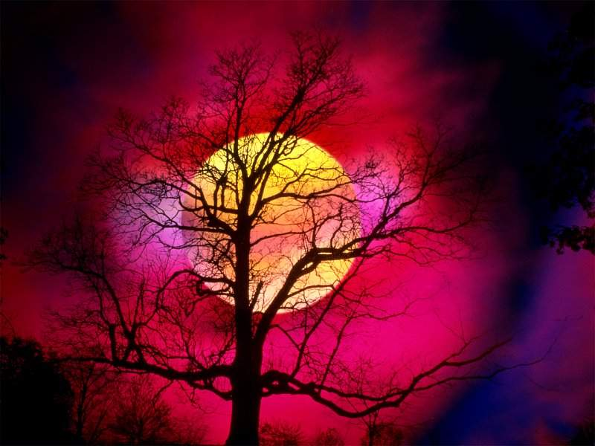
Se queres conhecer o valor de um ano, pergunta a um estudante que foi reprovado nos exames finais.
Para conhecer o valor de um mês, pergunte a uma mãe que deu a luz prematuramente.

Slide 3
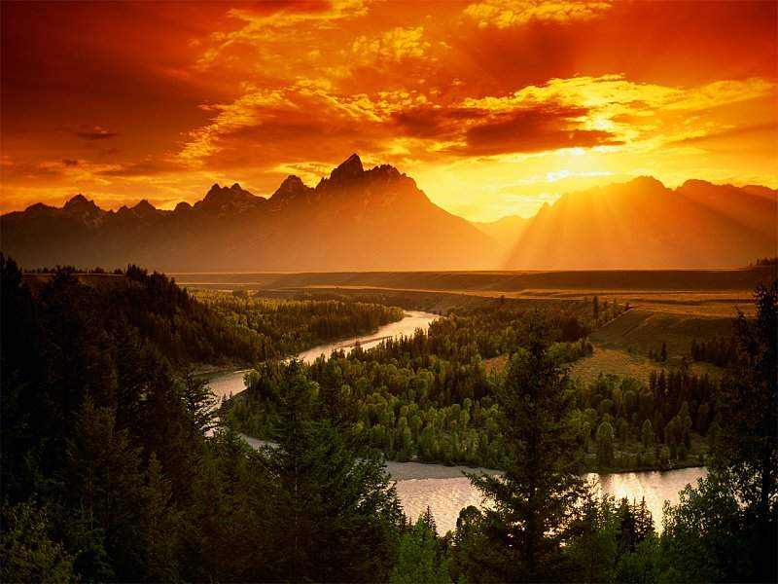
Para conhecer o valor de uma semana, interrogue o editor de uma revista.
Para conhecer o valor de uma hora converse com um par de namorados.

Slide 4

Para conhecer o valor de um minuto, pergunte a alguém que acaba de perder seu trem, seu avião ou seu onibus.

Slide 5
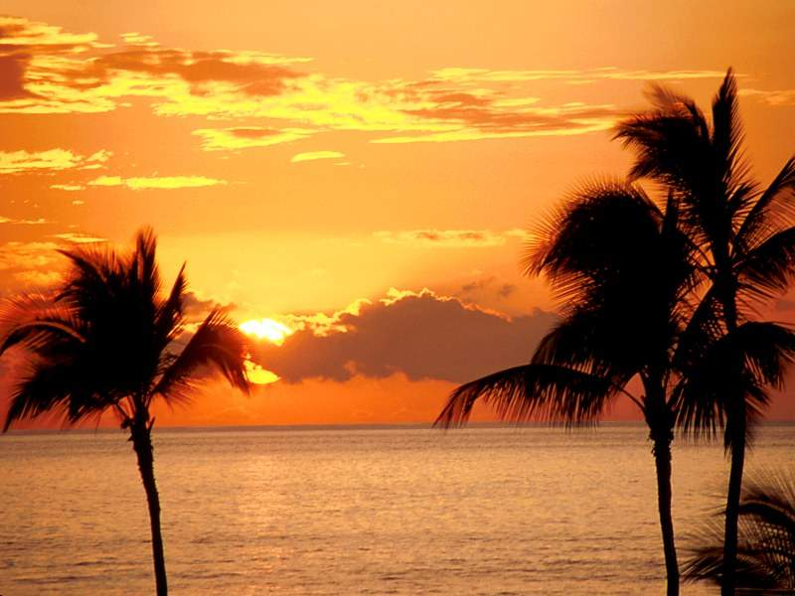
Para conhecer o valor de um segundo, consulte alguém que acaba de sobreviver a um acidente.
Para conhecer o valor de um milésimo de segundo, pergunte a alguém que acaba de ganhar uma medalha nas Olimpíadas.

Slide 6

O tempo não espera nada. Disfrute de cada um dos momentos que te são concedidos, porque é insubstituível.

Slide 7

Busque a felicidade.

Slide 8
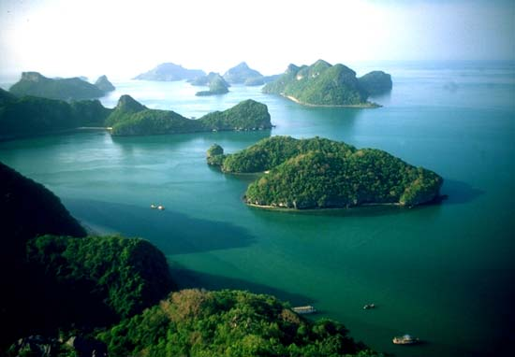
Seja feliz e saiba fazer os outros felizes!

